Slide 1

软件设计 (Software Design)

Slide 2
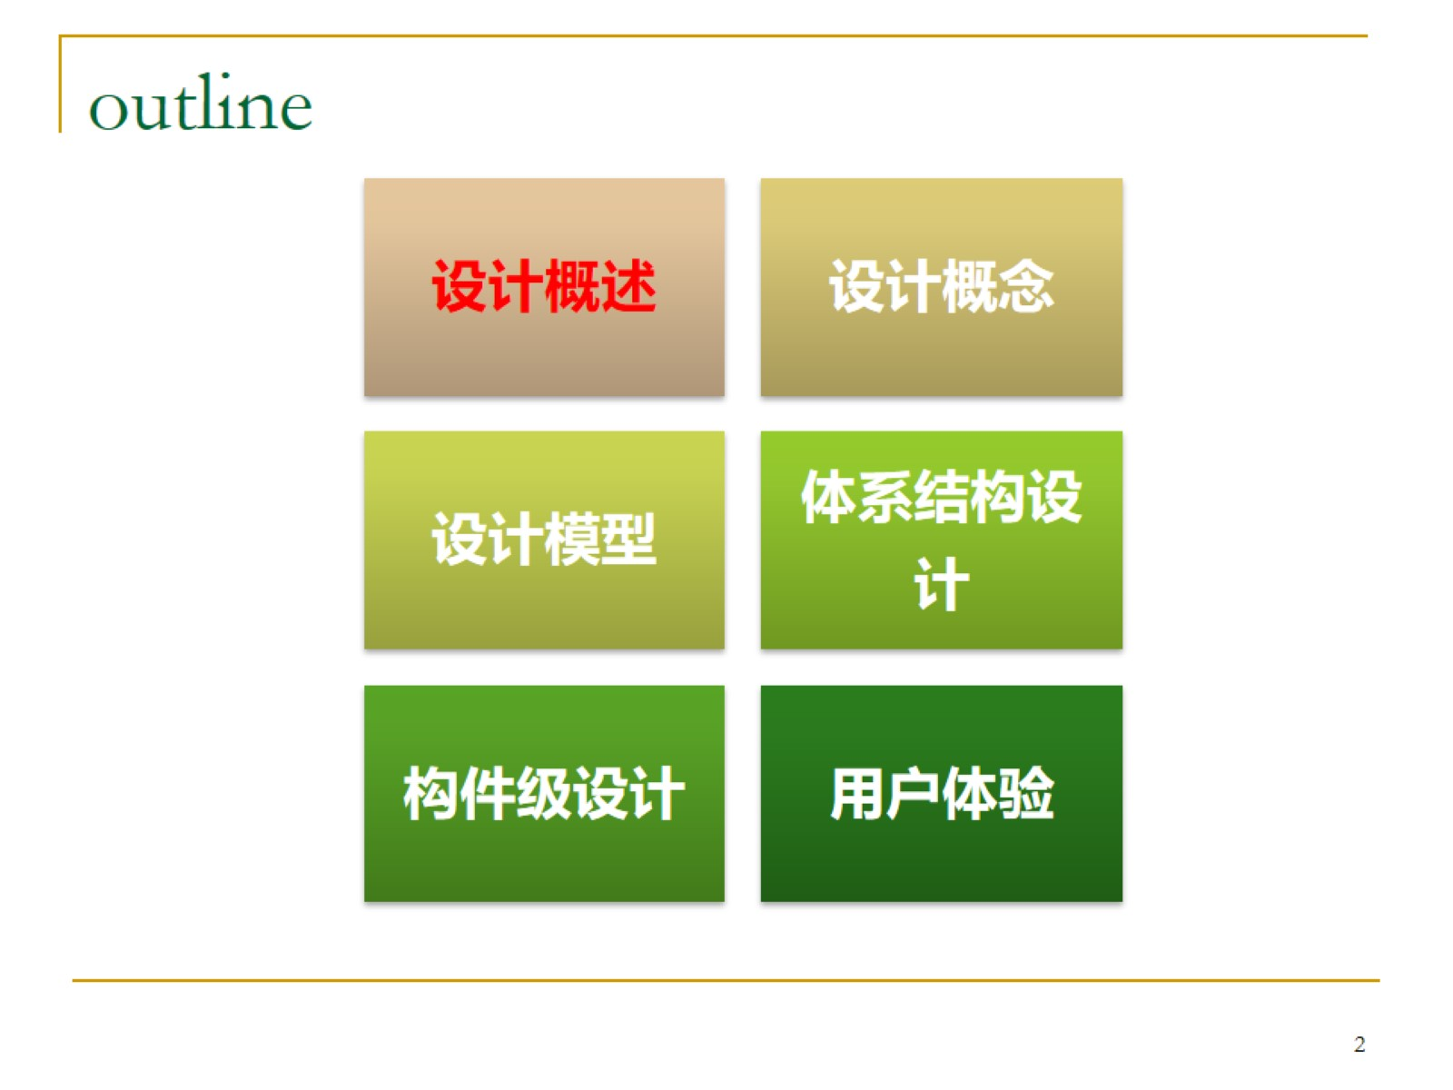
outline

Slide 3
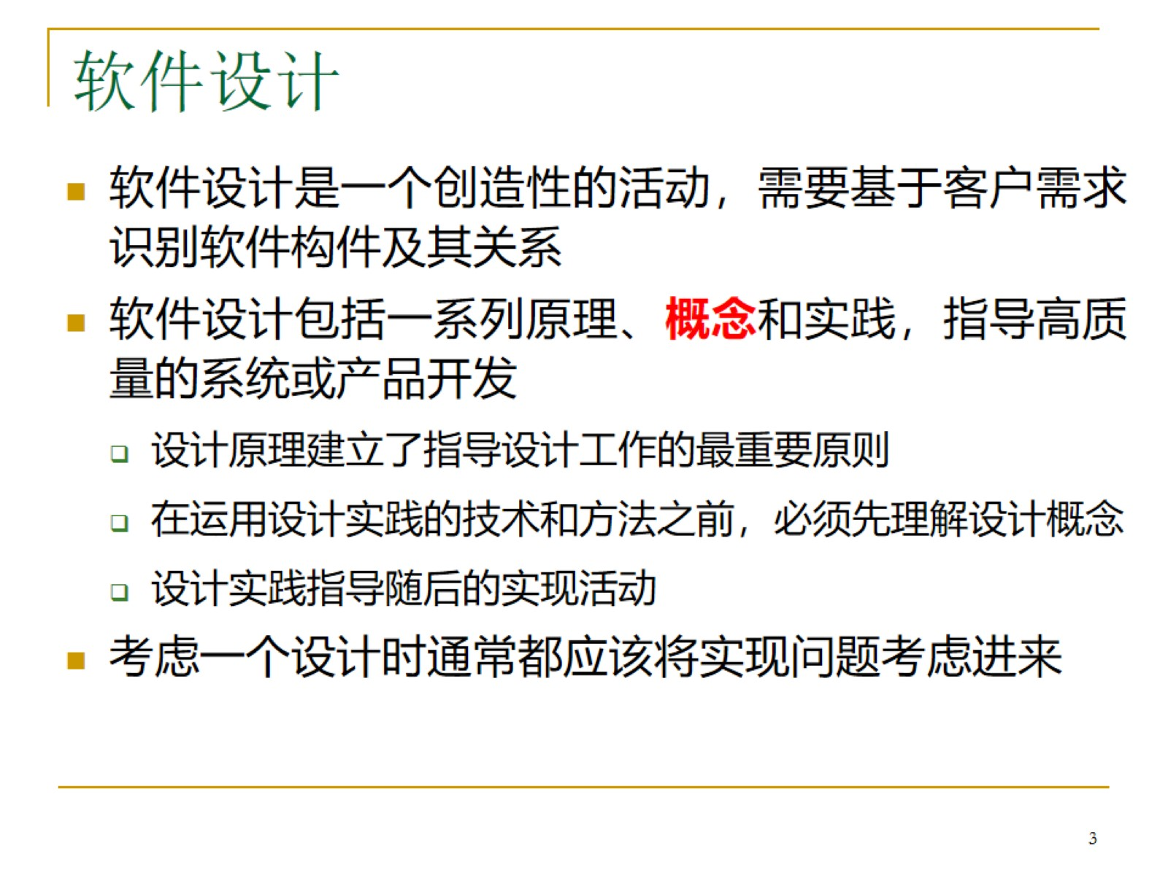
软件设计

Slide 4
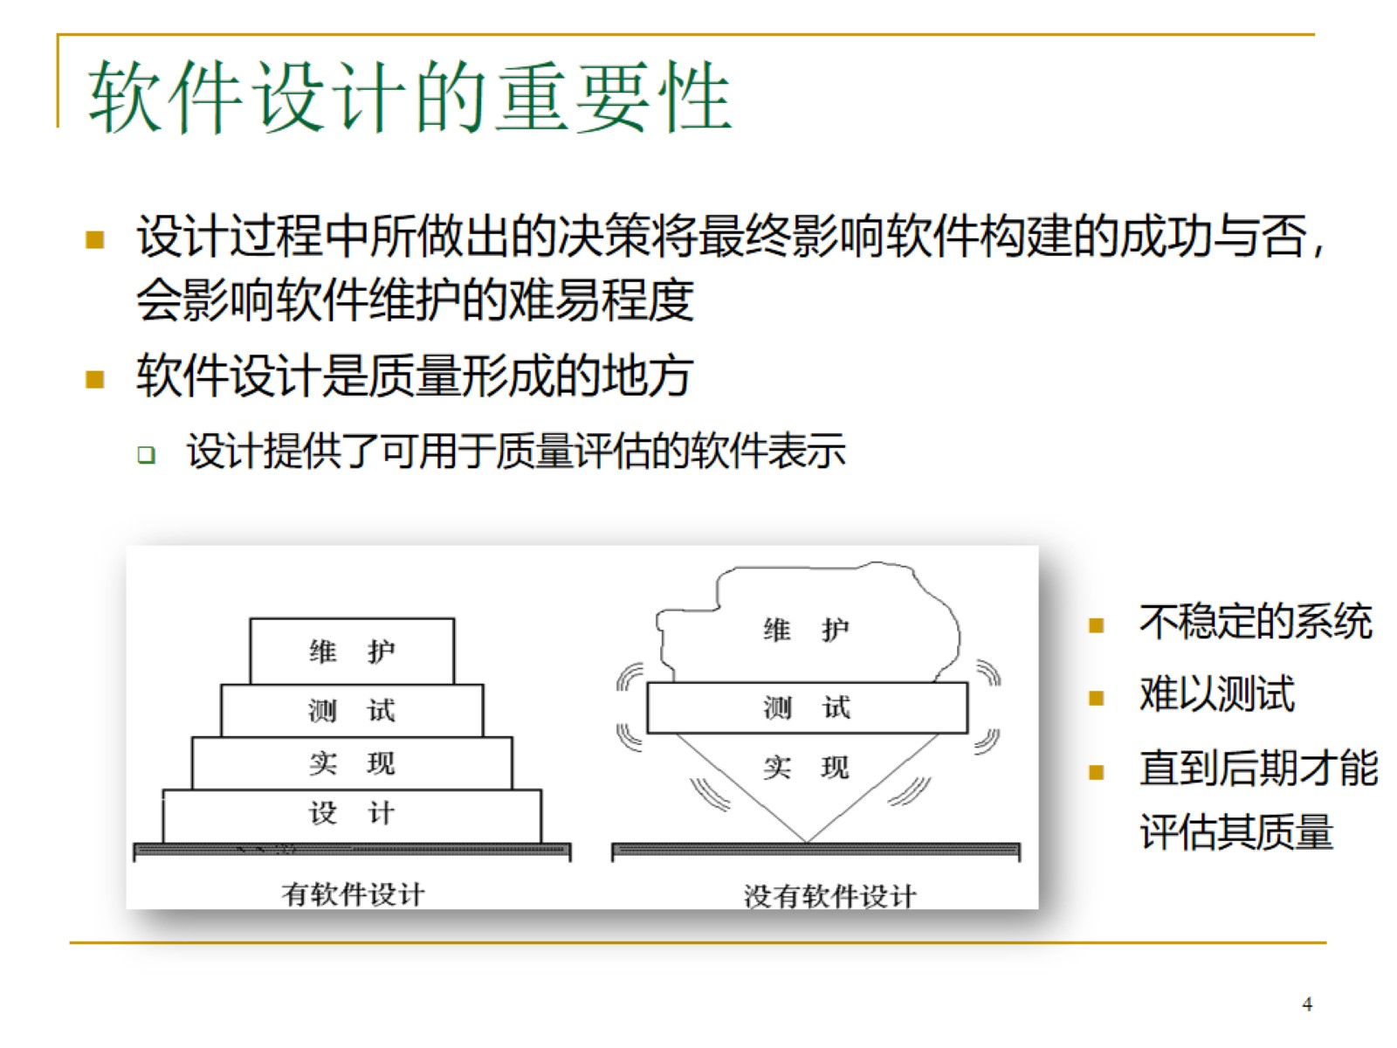
软件设计的重要性

Slide 5
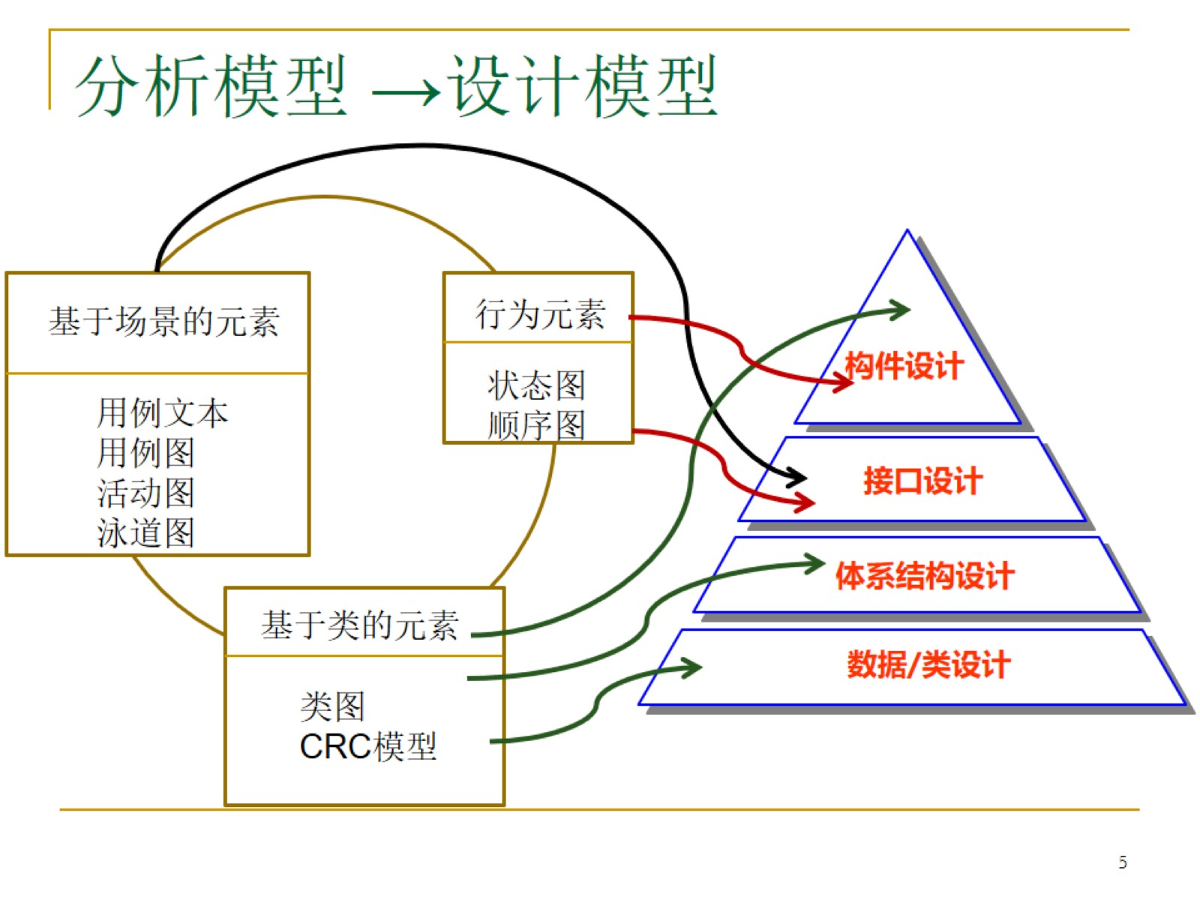
分析模型 →设计模型

Slide 6
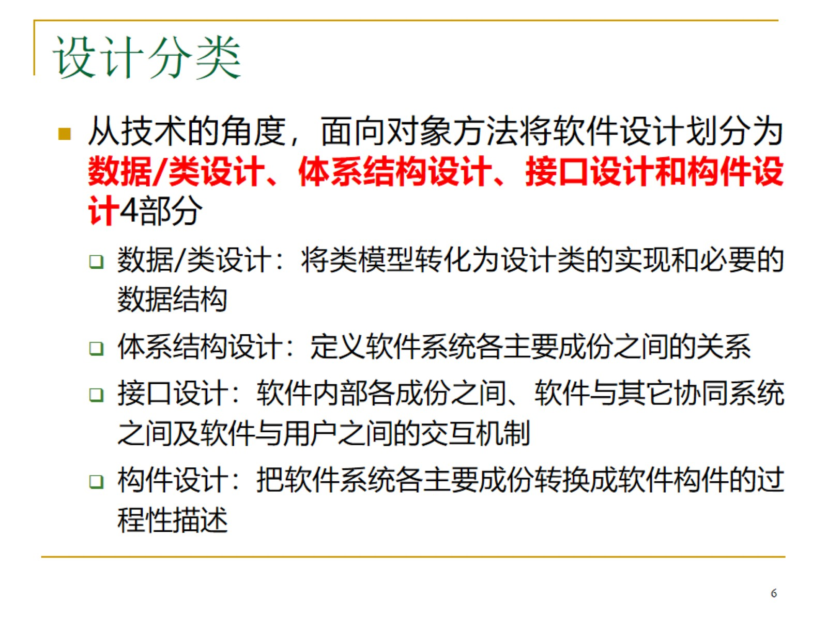
设计分类

Slide 7
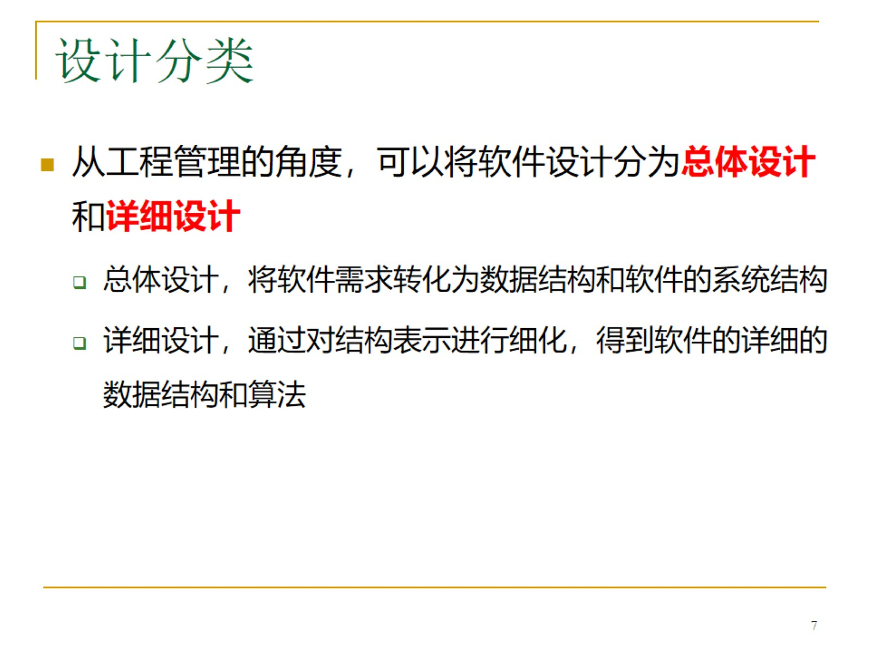
设计分类

Slide 8
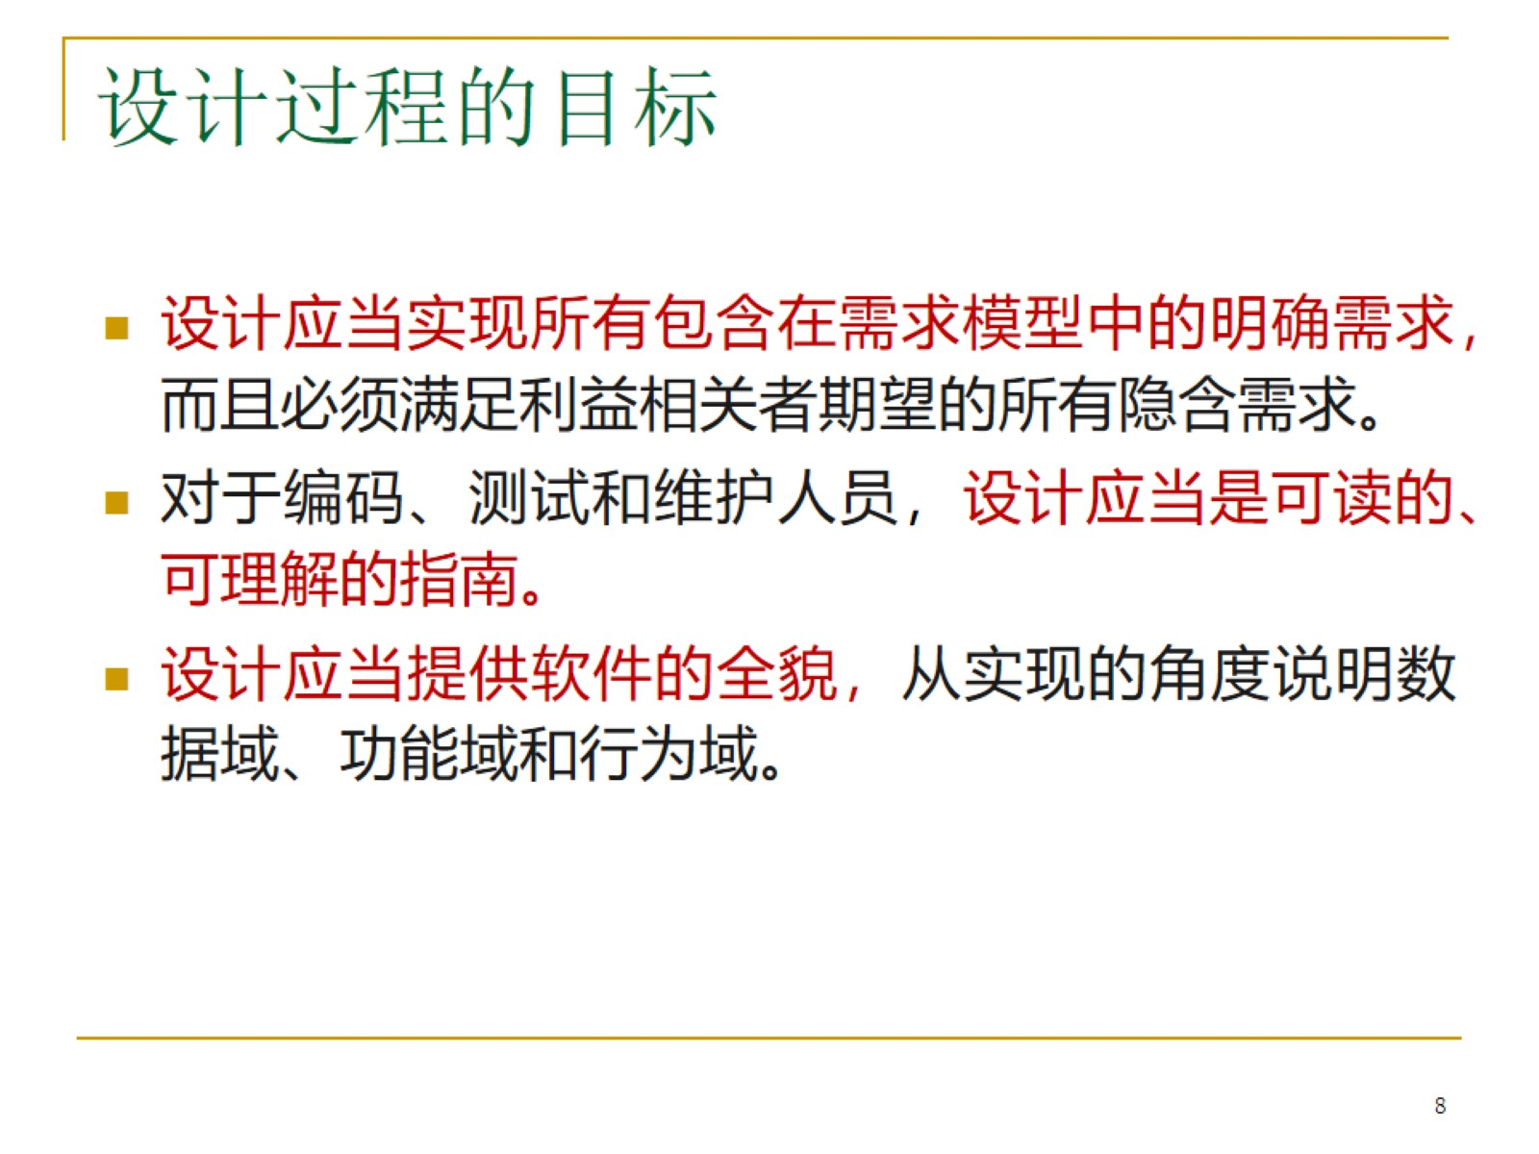
设计过程的目标

